Slide 1
形式概念分析
—本体构建方法
主讲人：王晓彤
学号：1120150304

Slide 2
本体表示的是现实世界的模型，因此建立的本体必须能够客观反映现实。因此本体的构建应该是一个反复迭代的过程，这个过程将贯穿于本体的整个生命周期。
制定开发计划
领域本体分析
基于形式概念分析的领域本体设计
领域本体编码实现
领域本体测试与维护

Slide 3
确定本体的领域与范围
首先要明确构建的本体将覆盖的专业领域、应将本体的目的、作用以及它的系统开发，维护和应用对象，这些对于领域本体的建立过程中有着很大的关系，所以应当在开发本体前注意，对于特定的专业领域的一些特殊的表达法和特定的详细内容的注释，应当明确。
能力问题被用来检验该本体是否合适：
本体是否包含了足够的信息来回答这些问题？问题的答案是否需要特定的细化程度或需要一个特定领域的表示。

Slide 4
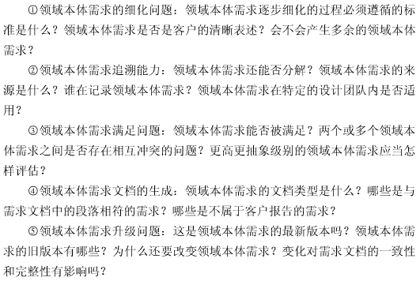

Slide 5
列举领域中重要的术语、概念
在领域本体创建的初始阶段，尽可能列举出系统想要陈述的或要向用户解释的所有概念。这上面的概念和术语是需要声明或解释的。而不必在意所要表达的概念之间的意思是否重叠，也不要考虑这些概念到底用何种方式（类、属性还是实例）来表达。

Slide 6
领域本体设计
目的：生成领域本体的概念层次模型。
（1）对领域文档的预处理
（2）依据“对象-属性”关系，生成领域形式背景
（3）依据单值背景，构造概念格（Hasse图）
（4）将概念格进行转换处理，得到领域本体概念层次模型

Slide 7
设计元本体
定义领域中概念与概念的关系。
设计元本体时，尽量做到领域无关性，并且包含的元概念数量尽可能少。
概念的定义可以使用元本体中定义的元概念，也可重用已有本体。

Slide 8
定义类和类层次
领域中的概念主要用类来描述。
而对类层次的定义有以下3种方法：
(1) 自上向下法
先定义领域中综合的、概括性的概念，然后逐步细化、说明。
(2) 自下向上法
先定义具体的、特殊的概念，最底层、最细小的类的定义开始，然 后对这些概念泛化成综合性的概念。
(3) 混合法
混合使用自上向下法与自下向上法。先建立那些显而易见的概念，然后分别向上与向下进行泛化与细化。

Slide 9
定义类的属性和属性约束
仅仅定义类还不足以描述整个领域，还要进一步描述类的内部结构。
本体中用属性来描述类的内部结构。
属性类也有属性，即属性约束。

Slide 10
对领域本体编码
（1）根据领域本体概念模型
（2）构造出领域本体原型，对领域本体原型进行扩充
（3）对扩充后的领域本体进行形式化描述
（4）对领域本体的复用

Slide 11
（2）对领域本体模型进行扩充
对领域本体原型的扩充是在领域专家的参与下完成的。包括：
对领域本体属性的扩充
对领域本体实例的扩充
对领域本体公理的扩充
对领域本体非分类关系的扩充

Slide 12
（3）对扩充后的领域本体进行形式化描述
主要作用：选择合适的本体描述语言，对扩充后的领域本体进行形式化描述。

Slide 13
（4）对领域本体的复用
对领域本体的直接复用
通过本体的映射，发现领域本体间是否存在着关系。若存在，就可以在本体映射的基础上，进行同域本体的合并或者结盟，形成新的领域本体。
对概念格的复用
概念格是在构建领域本体的过程中形成的中间产物，在二次开发过程中，可直接应用已有的领域概念格，将之与新的开发过程中的概念格进行合并。
对形式背景和领域关键概念的复用

Slide 14
本体的检验评价
本体形式化以后，是否满足了我们刚开始提出的需求、是否满足本体的建立准则、本体中的术语是否被清晰定义、本体中的概念及其关系是否完整等问题都需要我们在本体建立过程后进行检验和评估。

Slide 15
谢谢！

